Slide 1


Control de calidad
Auditoria del sistema de control gerencial
Febrero 2011

Slide 2

SCG
El sistema de control gerencial consta de ciertas tareas para verificar las actividades clave dentro de una sucursal Black Coffee Gallery, así podremos asegurar que el cliente este recibiendo un servicio de primera.
La auditoria de este SCG juega el papel de indicador para saber donde estamos y poder tomar decisiones sobre alguna desviación.

Slide 3

Retomando que en la ultima evaluación se mencionaron las primeras 2 ´s ( clasificación y orden) se da entrada a las siguientes 2´s que refuerzan a las primeras:

Slide 4

Limpieza (seiso): suprimir
suciedad
Consiste en identificar y eliminar las fuentes de suciedad, realizar acciones para que no vuelvan a aparecer ya que el incumplimiento de la limpieza puede tener consecuencias, provocando incluso anomalías o el mal funcionamiento del equipo.

Slide 5
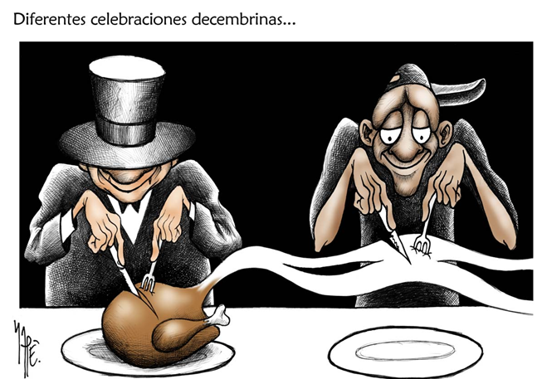
Estandarización (seiketsu): señalar anomalias
Consiste en detectar situaciones irregulares o anómalas, este punto es de vital importancia ya que si no se siguen las recetas al pie de la letra, se modifican los productos finales que se entregan al cliente afectando la calidad y el sabor, teniendo diferencias desde preparación y sabor en la misma sucursal hasta de una sucursal a otra.

Slide 6
De acuerdo a la auditoria del mes de Febrero las calificaciones son las siguientes:

Slide 7

La siguiente grafica muestra la calificación obtenida de las quejas de buzón:

Slide 9
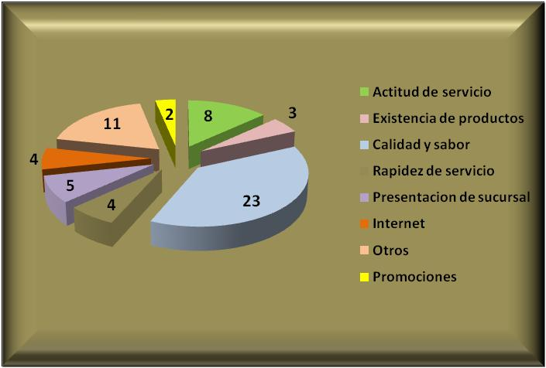

Slide 10
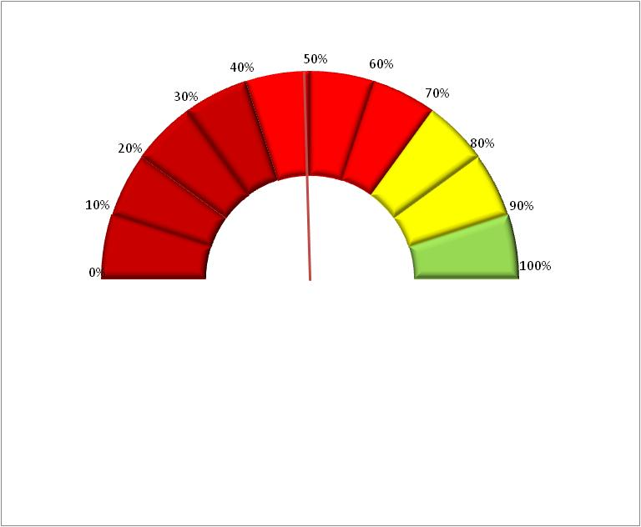
CALIFICACION GENERAL
BLACK COFFEE GALLERY
Febrero del 2011
49%

Slide 11
NINGUNA SUCURSAL ALCANZA BONO DE 35% EN FEBRERO DEL 2011
!!!
¡¡¡

Slide 12


¡¡¡ Animo MVP´S !!!

Slide 13

Desempeño en la meta de ventas

